Slide 1
Proyecto Aula Verde
Un huerto escolar para aprender sostenibilidad
Equipo de coordinación · Octubre de 2026
Ejemplo de PowerPoint con textos, imágenes, tablas y gráfico.
Aula Verde · MK
1
Notes:
Presentar al equipo y explicar el objetivo del proyecto.

Slide 2
Objetivos
Aprender
Medir
Compartir
Cultivar plantas y registrar su evolución.
Controlar el consumo de agua cada semana.
Presentar resultados a las familias.
Aula Verde · MK
2

Slide 3
Calendario de trabajo
Fase | Fecha | Responsable
Preparar terreno | 12 octubre | Ana
Sembrar | 19 octubre | Luis
Medir consumo | 26 octubre | Marta
Presentar resultados | 23 noviembre | Pablo
Cada fase termina con una evidencia en el cuaderno de seguimiento.
Aula Verde · MK
3

Slide 4
Presupuesto inicial
710 €
Subtotal
859,10 €
Total con IVA
Aula Verde · MK
4
Notes:
Los gráficos se conservan al editar con MK, aunque su vista previa es simplificada.

Slide 5
Responsables y entregables
Ana
Luis
Plano del huerto
Registro de semillas
Marta
Pablo
Mediciones de agua
Informe y fotografías
Aula Verde · MK
5

Slide 6
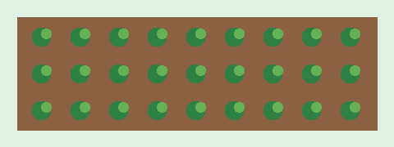
Diseño del huerto
Tres hileras
Nueve plantas por hilera
Turnos semanales de riego
Imagen incrustada: el documento no depende de archivos externos.
Aula Verde · MK
6

Slide 7
Resultados esperados
Consumo semanal: 45 → 32 litros
Cosecha semanal: 3 → 6 kg
Mejor organización de los equipos
Registro continuo de decisiones
Aula Verde · MK
7
Notes:
Distinguir los resultados de ejemplo de las mediciones reales.

Slide 8
Siguientes pasos
1. Revisar el presupuesto.
2. Confirmar responsables y fechas.
3. Iniciar la primera fase.
4. Compartir el informe final.
Abre este archivo en MK, cambia un texto, mueve una imagen y guarda una copia.
Aula Verde · MK
8

